Slide 1
烟幕干扰弹最佳投放策略模型的研究与构建
——数学建模论文答辩展示
2025年10月7日

Slide 2
一、问题概述
目录
二、模型建立与求解
CONTENTS
三、模型总结

Slide 3
1
问题概述
问题重述 模型假设

Slide 4
一、问题概述
问题重述
问题一
在给定的飞行方向、飞行速度、投放时间、起爆时间的情况下，建立模型计算单枚干扰弹对导弹M1的有效遮蔽时长。
问题二
在问题一的基础上，不给出问题一各参数的具体数值，优化参数，确定投放策略，计算最大有效遮蔽时长。
问题三
在问题二的基础上，使FY1投放三枚导弹，确定投放策略，计算最大有效遮蔽时长。
问题四
在前问的基础上，使三架无人机各投放单枚导弹，确定投放策略，计算最大有效遮蔽时长。
问题五
在前问的基础上，使五架无人机各投放三枚导弹，确定投放策略，计算最大有效遮蔽时长。

Slide 5
模型假设
间隔时间
每架无人机投放两枚烟幕干扰弹至少间隔1 s。
忽略空气阻力
球体假设
假设所有物体的运动不受空气阻力和其他微小力的干扰。
假设烟幕干扰弹爆炸之后形成一个球体，其半径为10m。
忽略间隔时间
云团独立
忽略人为或程序受到命令后发射烟幕干扰弹的间隔时间。
假设每个云团的有效遮挡范围独立。
正常起爆
假设烟幕干扰弹正常起爆，烟
幕正常对真目标进行遮蔽。

Slide 6
2
模型建立与求解
问题一 问题二 问题三 问题四 问题五

Slide 7
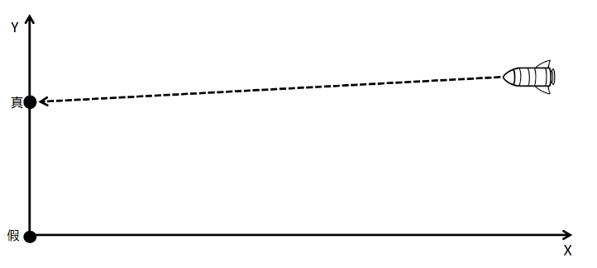
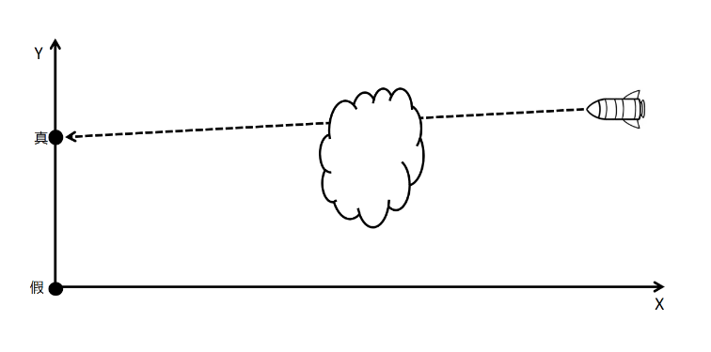
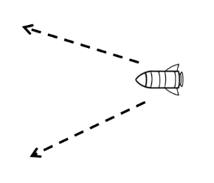
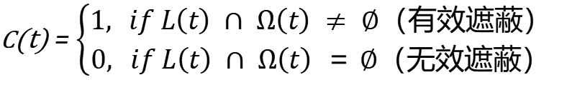
二、模型建立与求解
问题一模型建立
假设导弹会形成视野
大面积向外探测
为简化模型，假设视线等效为从导弹指向中心的一条直线
真目标被导弹发现，即遮蔽失败
反之，则成功
有效遮蔽判定条件：若导弹与真目标连线与烟幕范围相交，则认为有效遮蔽目标，则有以下公式
C(t) = $\left\{\begin{aligned}1, if L\left(t\right) ∩ Ω\left(t\right) ≠ ∅（有效遮蔽） \\ 0, if L\left(t\right) ∩ Ω\left(t\right) ＝ ∅（无效遮蔽）\end{aligned}\right.$
其中，$L\left(t\right)为导弹$与真目标的连线线段， $Ω\left(t\right) 为烟幕$的空间区域。

Slide 8


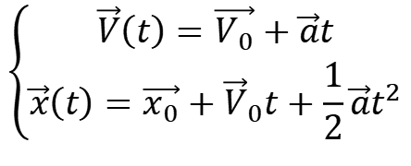

二、模型建立与求解
问题一模型建立
根据动力学知识，有以下距离—速度—加速度公式：
$$\left\{\begin{aligned}\vec{V}\left(t\right)=\vec{V_{0}}+\vec{a}t \\ \vec{x}\left(t\right)={\vec{x_{0}}+\vec{V}}_{0}t+\frac{1}{2}\vec{a}t^{2}\end{aligned}\right.$$
$${\vec{V}}_{x}=\vec{V}cosθ,{\vec{V}}_{fy1y}=\vec{V}sinθ$$
代入各物体相应的变量，可得到各物体的运动轨迹公式。
$${\vec{P}}_{fy1}\left(t\right)={{\vec{P}}_{fy1}\left(0\right)+\vec{V}}_{fy1}t$$
$${\vec{P}}_{s}\left(t\right)={{\vec{P}}_{s}\left(0\right)+\vec{V}}_{s}\left(0\right)t+\frac{1}{2}\vec{g}t^{2}$$
无人机运动公式：
烟幕干扰弹运动公式：
导弹运动公式：
$${\vec{P}}_{m1}\left(t\right)={{\vec{P}}_{m1}\left(0\right)+\vec{V}}_{m1}t$$
烟幕中心运动公式：
$${\vec{P}}_{c}\left(t\right)={{\vec{P}}_{c}(0)+\vec{V}}_{d}t$$
结合前文的有效判定条件，即可进行求解。

Slide 9
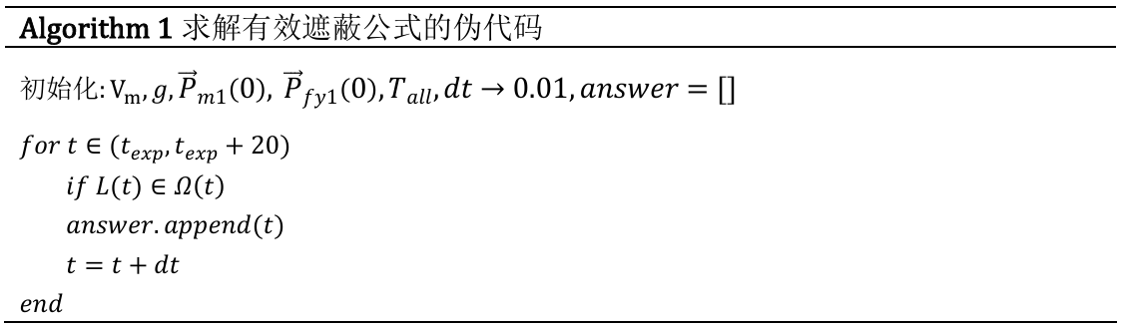
二、模型建立与求解
问题一模型求解
代入各值，逐步判断，递归求解，问题一的求解伪代码如下：
解得，问题一烟幕干扰弹对M1的有效遮蔽时长约为1.40s。

Slide 10
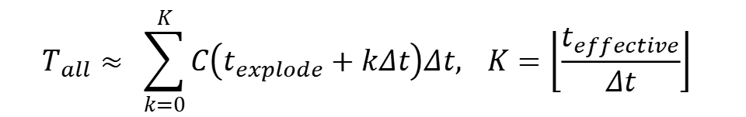
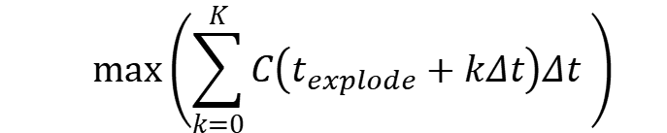
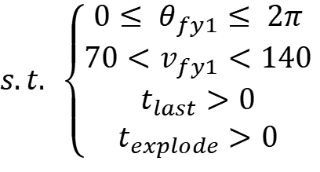
二、模型建立与求解
问题二模型建立
由问题一，可推导出烟幕中心的运动轨迹公式：
$${\vec{P}}_{c}\left(t\right){={{{\vec{P}}_{fy1}(0)+\vec{V}}_{fy1}t_{last}+\vec{V}}_{fy1}t_{explode}+\frac{1}{2}\vec{g}{t_{explode}}^{2}+\vec{V}}_{d}(t−t_{explode})$$
$$C\left(t\right)=1\left(d_{seg}​\left({\vec{P}}_{c}\left(t\right), {\vec{P}}_{m1}\left(t\right), {\vec{P}}_{t}\right)≤R_{c}\right)$$
遮蔽条件公式可优化为：
$$T_{all}≈ \sum_{k=0}^{K}{C\left(t_{explode}+kΔt\right)Δt, K=\left\lfloor \left.\frac{t_{effective}}{Δt}\right\rfloor \right. }$$
总有效遮蔽时长可表示为：
结合题目所给的约束条件，则有以下优化模型：
$$s.t. \left\{\begin{aligned}\begin{aligned}0≤ θ_{fy1}≤ 2π \\ {70<v}_{fy1}<140 \\ t_{last}>0 \\ t_{explode}>0\end{aligned}\end{aligned}\right.$$
$$\max\left(\sum_{k=0}^{K}{C\left(t_{explode}+kΔt\right)Δt }\right)$$

Slide 11
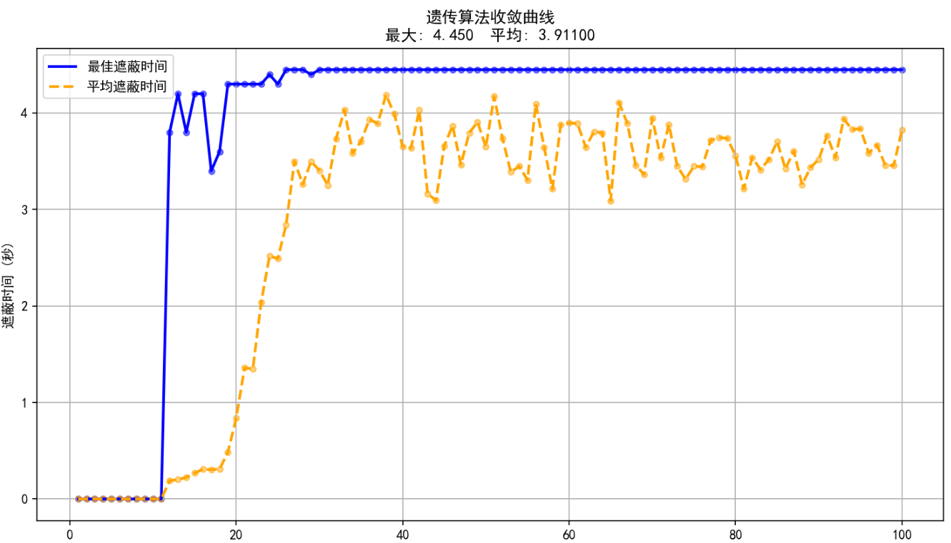
二、模型建立与求解
问题二模型求解
代入控制参数、关键参数与约束条件，使用遗传算法求解，得到以下收敛曲线：
可知，问题二烟幕干扰弹对M1的有效遮蔽时长最大为4.450s。

Slide 12
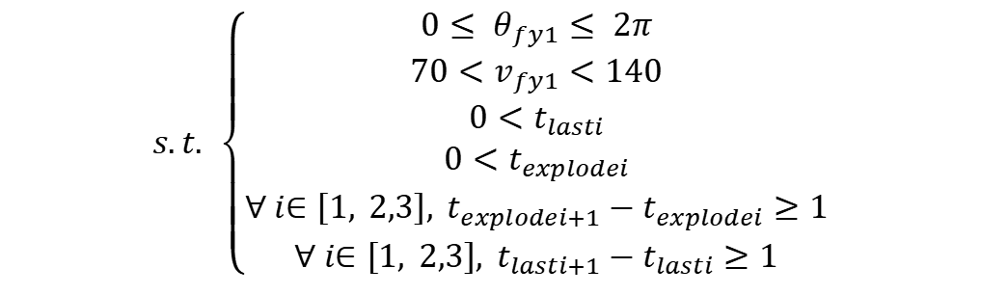
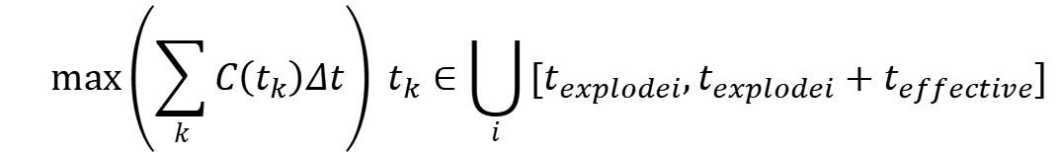


二、模型建立与求解
问题三模型建立
设存在i枚烟幕干扰弹，由问题二，可推导出多个烟幕中心的运动公式：
$${\vec{P}}_{ci}\left(t\right){={{{\vec{P}}_{fy1}\left(0\right)+\vec{V}}_{fy1}t_{lasti}+\vec{V}}_{fy1}t_{explodei}+\frac{1}{2}\vec{g}{t_{explodei}}^{2}+\vec{V}}_{d}\left(t−t_{explodei }\right)$$
$$C\left(t\right)=1(\min_{i}d_{seg}^{(i)}\left({\vec{P}}_{ci}\left(t\right), {\vec{P}}_{m1}\left(t\right), {\vec{P}}_{t}\right)≤R_{c})$$
遮蔽条件公式可优化为：
$$T_{all}= \int{C\left(t\right)dt≈}\sum_{k}^{ }{C\left(t_{k}\right)Δt}$$
$$t_{k}∈\bigcup_{i}^{ }{\left[t_{explodei} , ​t_{explodei}​+t_{effective}​\right]}$$
总有效遮蔽时长可表示为：
结合题目所给的约束条件，则有以下优化模型：
$$s.t. \left\{\begin{aligned}&\begin{aligned}&0≤ θ_{fy1}≤ 2π \\ &{70<v}_{fy1}<140 \\ &0<t_{lasti} \\ &0<t_{explodei} \\ &∀ i{∈\left[1, 2,3\right], t}_{explodei+1}−t_{explodei}≥1 \\ &∀ i{∈\left[1, 2,3\right], t}_{lasti+1}−t_{lasti}≥1\end{aligned}\end{aligned}\right.$$
$$\max\left(\sum_{k}^{ }{C\left(t_{k}\right)Δt}\right) t_{k}∈\bigcup_{i}^{ }{[t_{explodei}​,t_{explodei}​+t_{effective}​]}$$

Slide 13
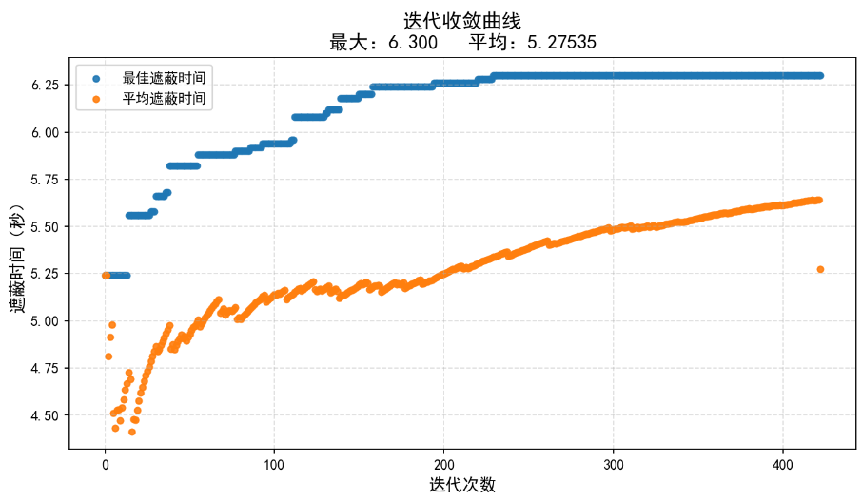
二、模型建立与求解
问题三模型求解
代入控制参数、关键参数与约束条件，使用模拟退火算法求解，得到以下收敛曲线：
可知，问题三烟幕干扰弹对M1的总有效遮蔽时长最大为6.300s。

Slide 14
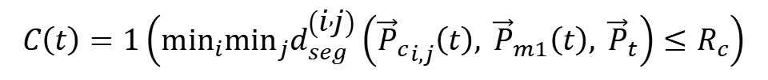

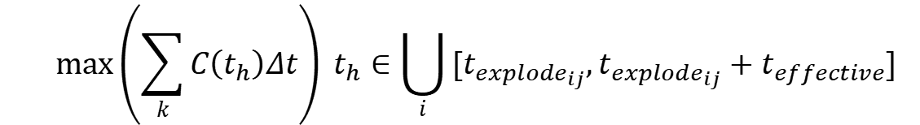
二、模型建立与求解
问题四模型建立
设存在j架无人机，由问题三，可推导出多个烟幕中心的运动公式：
$${{\vec{P}}_{c}}_{i,j}\left(t\right){={{{\vec{P}}_{fyj}\left(0\right)+\vec{V}}_{fyj}{t_{last}}_{i,j}+\vec{V}}_{fy}t_{{explode}_{i,j}}+\frac{1}{2}\vec{g}{{t_{explode}}_{i,j}}^{2}+\vec{V}}_{d}\left(t−t_{{explode}_{i,j}}\right)$$
遮蔽条件公式可优化为：
$$C\left(t\right)=1\left(\min_{i}{\min_{j}d}_{seg}^{\left(i , j\right)}\left({{\vec{P}}_{c}}_{i,j}\left(t\right), {\vec{P}}_{m1}\left(t\right), {\vec{P}}_{t}\right)≤R_{c}\right)$$
总有效遮蔽时长可表示为：
$T_{all}= \int{C\left(t\right)dt≈}\sum_{k}^{ }{C\left(t_{k}\right)Δt}$ $t_{k}∈\bigcup_{i}{\bigcup_{j}^{ }{[t_{{explode}_{ij}}​,t_{{explode}_{ij}}+t_{effective}​]}}$
结合题目所给的约束条件，则有以下优化模型：
$$s.t. \left\{\begin{aligned}&\begin{aligned}&0≤ θ_{j}≤ 2π \\ &{70<v}_{fyj}<140 \\ &{t_{last}}_{i,j}＞0 \\ &t_{{explode}_{i,j}}>0 \\ &j∈\left[1 , 2,3\right]\end{aligned}\end{aligned}\right.$$
$$\max\left(\sum_{k}^{ }{C\left(t_{h}\right)Δt}\right) t_{h}∈\bigcup_{i}^{ }{[t_{{explode}_{ij}}​,t_{{explode}_{ij}}​+t_{effective}​]}$$

Slide 15
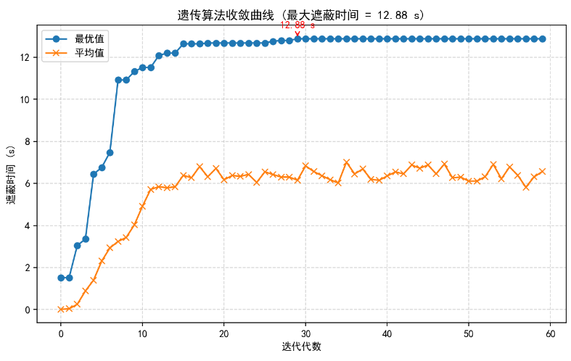
二、模型建立与求解
问题四模型求解
代入控制参数、关键参数与约束条件，使用遗传算法求解，得到以下收敛曲线：
可知，问题四烟幕干扰弹对M1的总有效遮蔽时长最大为12.88s。

Slide 16
二、模型建立与求解
问题五模型建立
由问题四，可知多个烟幕中心的运动公式：
$${{\vec{P}}_{c}}_{i,j}\left(t\right){={{{\vec{P}}_{fyj}\left(0\right)+\vec{V}}_{fyj}{t_{last}}_{i,j}+\vec{V}}_{fy}t_{{explode}_{i,j}}+\frac{1}{2}\vec{g}{{t_{explode}}_{i,j}}^{2}+\vec{V}}_{d}\left(t−t_{{explode}_{i,j}}\right)$$
设存在k枚导弹，并将导弹的运动轨迹扩展到三维：
$${\vec{P}}_{mk}\left(t\right)={{\vec{P}}_{mk}\left(0\right)+\vec{V}}_{mk}t$$
$${\vec{V}}_{mk}=v_{mk}{\hat{u}}_{mk}$$ $${\hat{u}}_{mk}=\left(cosμ_{k}cosφ_{k}, cosμ_{k}sinφ_{k}, sinμ_{k}\right)$$
$$C\left(t\right)=1\left(\min_{i}\min_{j}{\min_{k}d}_{seg}^{\left(i , j , k\right)}\left({{\vec{P}}_{c}}_{i,j}\left(t\right), {\vec{P}}_{mk}\left(t\right), {\vec{P}}_{t}\right)≤R_{c}\right)$$
遮蔽条件公式可优化为：
总有效遮蔽时长可表示为：
$T_{all}= \int{C\left(t\right)dt≈}\sum_{h}^{ }{C\left(t_{h}\right)Δt}$ $t_{h}∈\bigcup_{i}{\bigcup_{j}^{ }{[t_{{explode}_{ij}}​,t_{{explode}_{ij}}+t_{effective}​]}}$

Slide 17
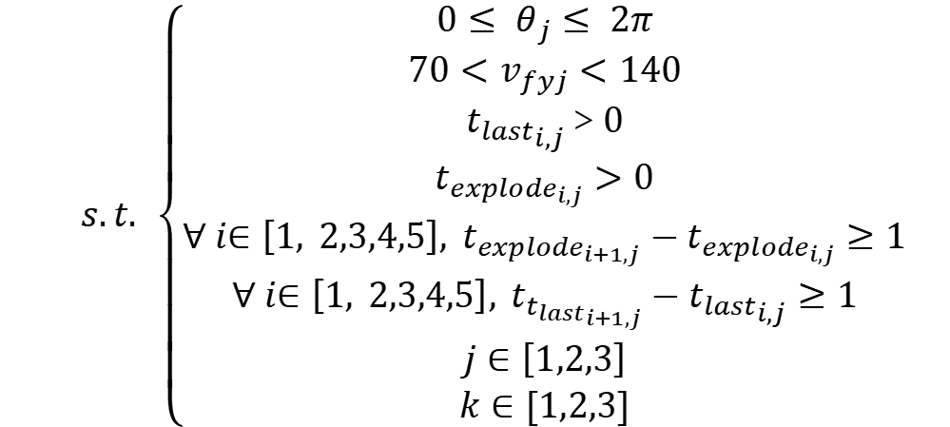
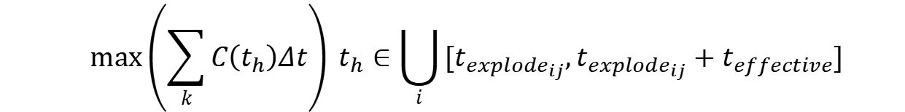
二、模型建立与求解
问题五模型建立
结合题目所给的约束条件，则有以下优化模型：
$$\max\left(\sum_{k}^{ }{C\left(t_{h}\right)Δt}\right) t_{h}∈\bigcup_{i}^{ }{[t_{{explode}_{ij}}​,t_{{explode}_{ij}}​+t_{effective}​]}$$
$$s.t. \left\{\begin{aligned}\begin{aligned}0≤ θ_{j}≤ 2π \\ {70<v}_{fyj}<140 \\ {t_{last}}_{i,j}＞0 \\ t_{{explode}_{i,j}}>0 \\ ∀ i{∈\left[1, 2,3,4,5\right], t}_{{explode}_{i+1,j}}−t_{{explode}_{i,j}}≥1 \\ ∀ i{∈\left[1, 2,3,4,5\right], t}_{{t_{last}}_{i+1,j}}−{t_{last}}_{i,j}≥1 \\ j∈\left[1,2,3\right] \\ k∈[1,2,3]\end{aligned}\end{aligned}\right.$$

Slide 18
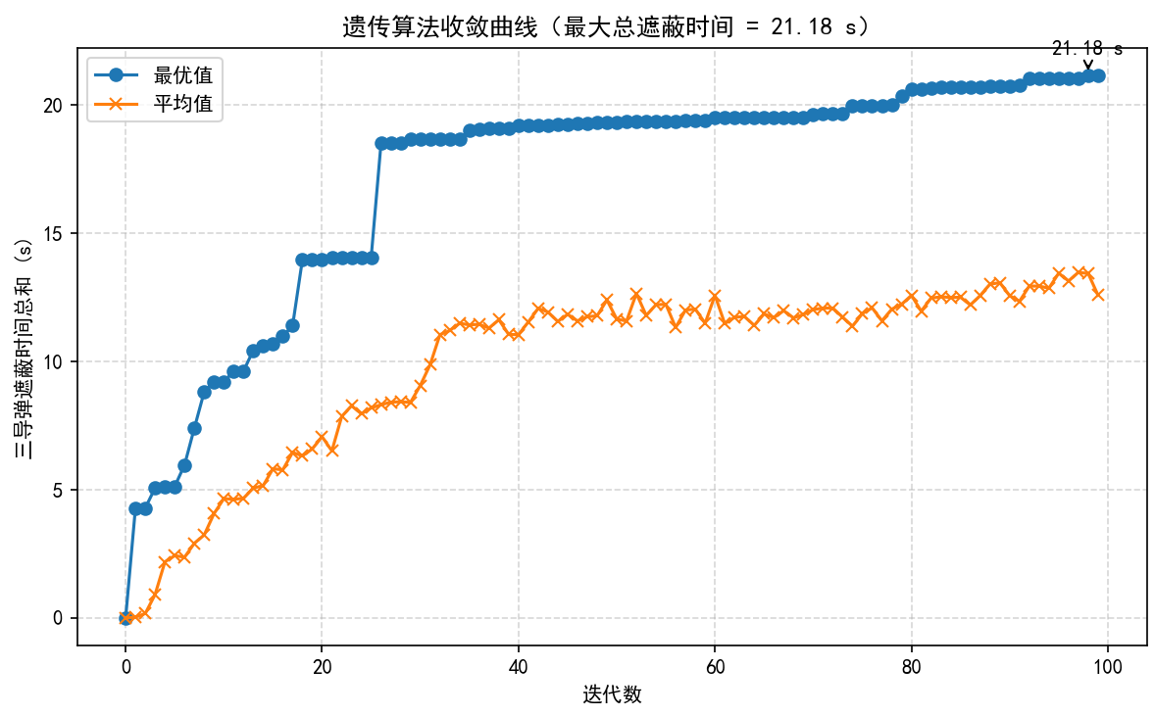
二、模型建立与求解
问题五模型求解
代入控制参数、关键参数与约束条件，使用遗传算法求解，得到以下收敛曲线：
可知，问题五烟幕干扰弹对多枚导弹的总有效遮蔽时长最大为21.18s。

Slide 19
3
模型总结
模型的分析 优缺点

Slide 20
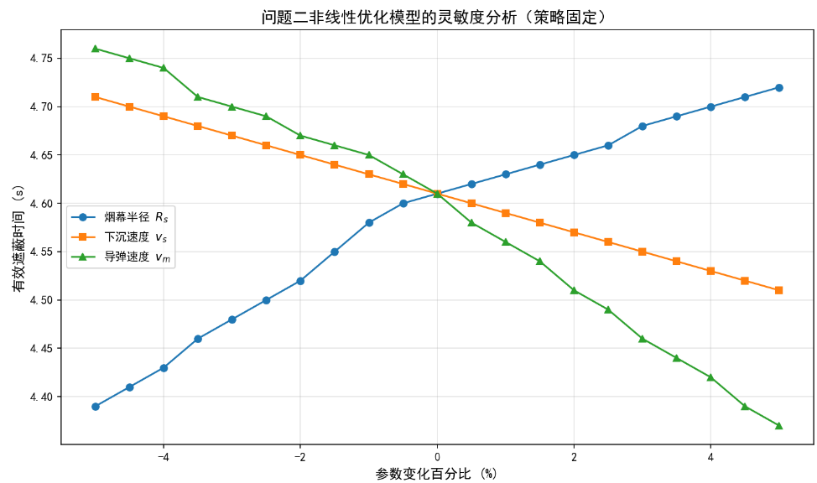
三、模型总结
灵敏度分析
取问题二模型，将部分环境变量的初值上下连续波动5%，绘制它们与有效遮蔽时间之间的示意图：
问题二对这三个参数的变化都较为敏感，其中导弹的速度会对有效遮蔽时间造成较大影响。
也反映模型具有较好的鲁棒性。

Slide 21
三、模型总结
模型优缺点
模型具有较好的鲁棒性
模型统一，通用性强
考虑了实际物理约束
优化合理，结果可靠
模型简单灵活，具有较强的推广性
模型优点
忽略了空气阻力和风场影响
缺乏多导弹协同攻击情况下的适应性
有效判别条件不够深入
模型缺点

Slide 22
THANKS
谢谢大家

